Slide 1
Trường Tiểu học số 2 Phước Thắng
Xin chào các các em học sinh thân yêu.
TIẾNG VIỆT LỚP 1
Giáo viên: Nguyễn Thị Mai Loan

Slide 2
1. KHỞI ĐỘNG

Slide 4
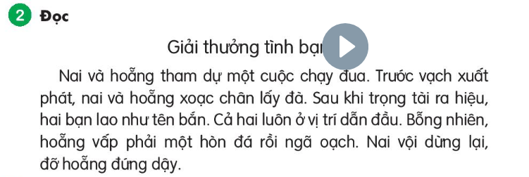
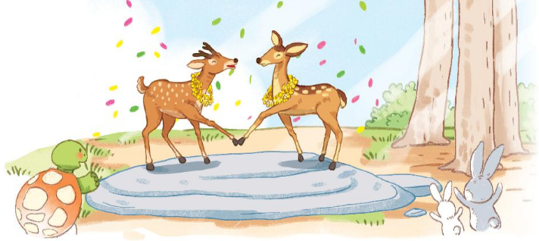
2. KHÁM PHÁ
Giải thưởng tình bạn

Slide 5
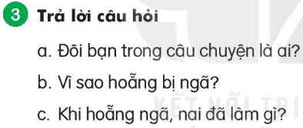
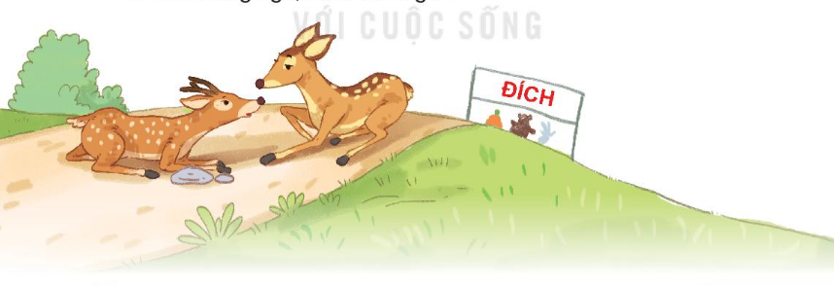

Slide 6
3. LUYỆN TẬP
Khi hƋng ngã, nai ȩĖ dừng lại đỡ hƋng đứng dậy.
Ǯǯǯǯǯǯǯ
ǯǯǯǯǯǯǯ

Slide 7
Khi hΟ múa, ΄m phải tập xĲc chân.
Ǯǯǯǯǯǯ
ǯǯǯǯǯǯ
.

Slide 8
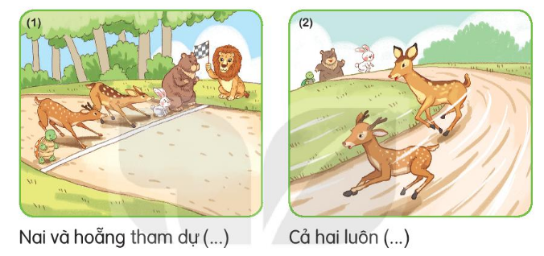

Slide 9
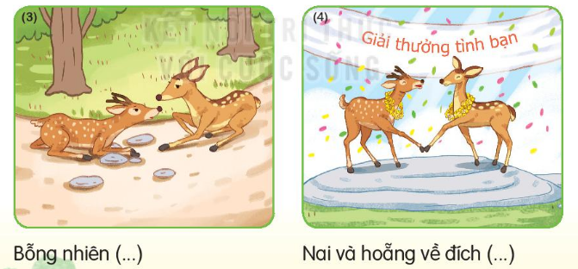

Slide 10
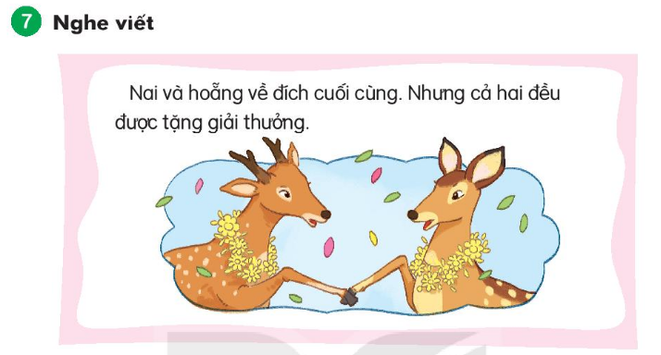
Nai ȩà hƋng Ȭϙ đích cuĒ cùng. Nǖưng cả hai Αều đưϑ tặng giải thưŋg.
Ǯǯǯǯǯǯǯǯǯ
ǯǯǯǯǯǯǯǯǯ
.

Slide 11
bước đi
nước suối
rượt đuổi
tin tức
đội hình
vinh dự

Slide 12
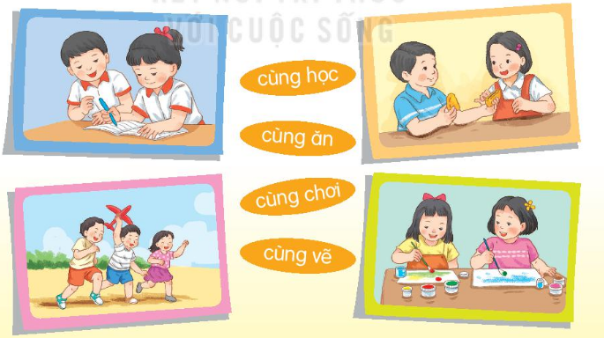

Slide 13
4. VẬN DỤNG

